Slide 1
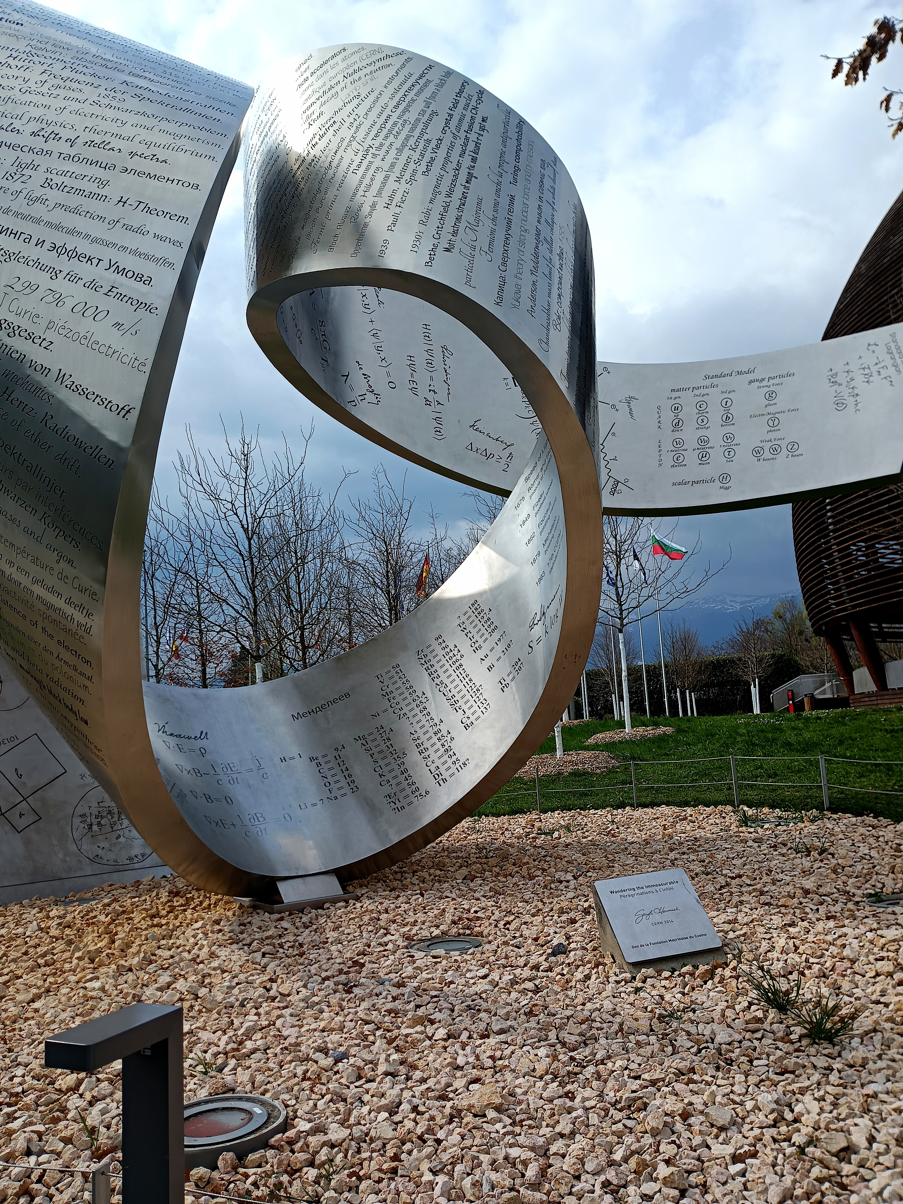

ΠΑΝΕΛΛΑΔΙΚΗ ΜΑΘΗΤΙΚΗ ΗΜΕΡΙΔΑ
ΦΥΣΙΚΩΝ ΕΠΙΣΤΗΜΩΝ
«Η ομορφιά της επιστήμης μέσα από τα μάτια των μαθητών και μαθητριών»
7^{ο} Γυμνάσιο και 5^{ο} Γενικό Λύκειο Ηλιούπολης Αττικής
4 Απριλίου 2025

Slide 2
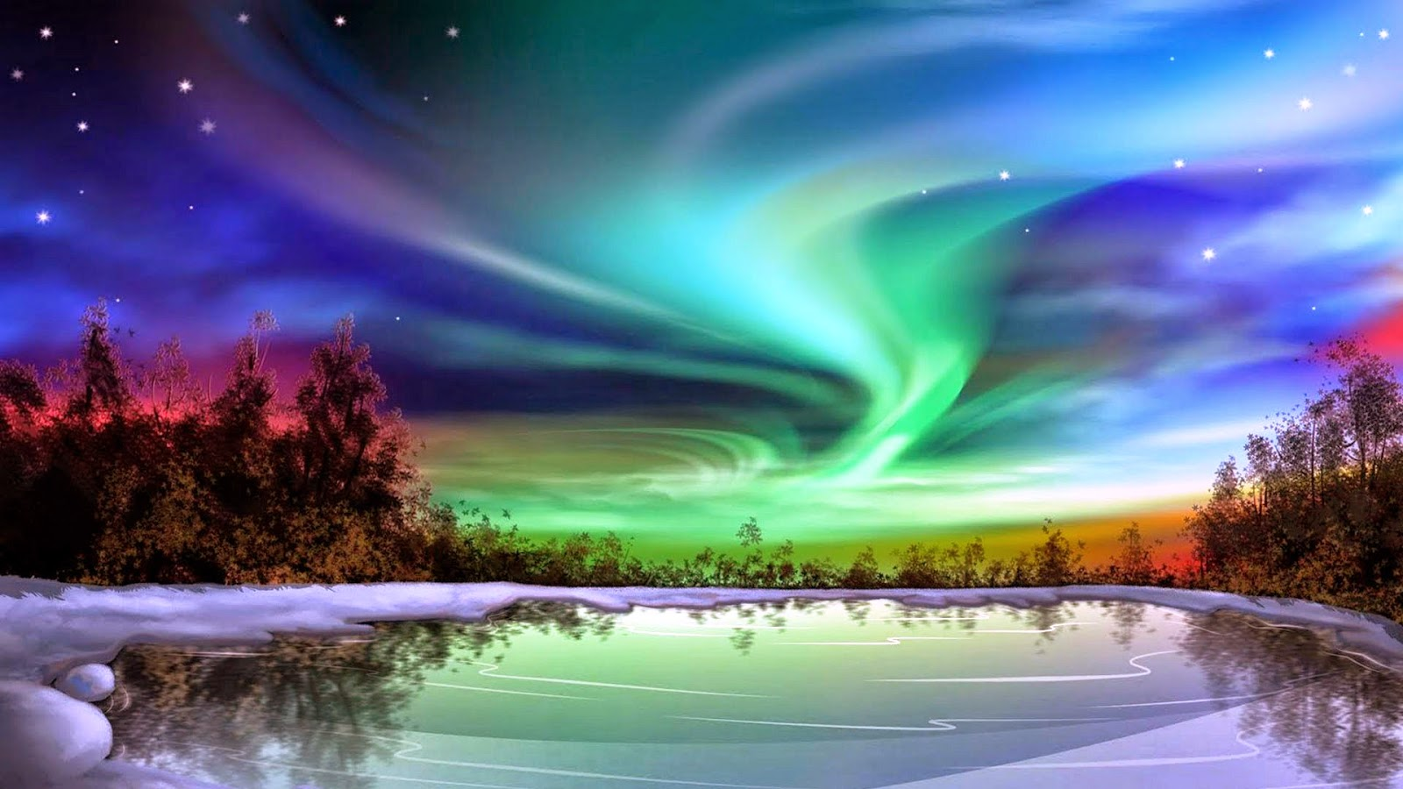
Οργανωτική επιτροπή (1/4)
Λιούμπη Παρασκευή, Σύμβουλος Παιδαγωγικής Ευθύνης 7^{ου} Γυμνασίου Ηλιούπολης Λάζου Καλυψώ, Σύμβουλος Παιδαγωγικής Ευθύνης 5^{ου} Γενικού Λυκείου Ηλιούπολης Βρούτσης Νικόλαος, Διευθυντής 5ου Γενικού Λυκείου Ηλιούπολης Φραγκουλίδου Παναγιώτα, Διευθύντρια 7ου Γυμνασίου Ηλιούπολης Ευαγγελοπούλου Αναστασία, ΠΕ04.01, 7ο Γυμνάσιο Ηλιούπολης Κωνσταντογιάννη Μαρία, ΠΕ04.02, 7ο Γυμνάσιο Ηλιούπολης Μαρκόπουλος Γεώργιος, ΠΕ86, 7ο Γυμνάσιο Ηλιούπολης Δημολιάνης Ιωάννης, ΠΕ03, 7ο Γυμνάσιο Ηλιούπολης Καλογερής Εμμανουήλ, ΠΕ84, 7ο Γυμνάσιο Ηλιούπολης Καραγιάννης Ιωάννης, ΠΕ03, 5ο ΓΕΛ Ηλιούπολης Ασπρολούπος Παναγιώτης, ΠΕ04.01, 5ο ΓΕΛ Ηλιούπολης Αγγελικάκη Αναστασία, ΠΕ04.02, 5ο ΓΕΛ Ηλιούπολης Μαυραγάνη Μαρία, ΠΕ04.04, 5ο ΓΕΛ Ηλιούπολης Ρίγκος Ιωάννης, ΠΕ04.01, 5ο ΓΕΛ Ηλιούπολης Σπάχος Κυριάκος, ΠΕ86, 5ο ΓΕΛ Ηλιούπολης

Slide 3
Οργανωτική επιτροπή (2/4)
Μαθητές και μαθήτριες της Γ΄ Τάξης του 7^{ου} Γυμνασίου Ηλιούπολης
Βασιλείου Μυρτώ
Γκούση Δάφνη
Νομικός Δανιήλ
Παπαδόπουλος Ευρυμέδων
Πατσουράκη Μαρλένα
Χούλια Αναστασία
Στούμπου Νικολέττα
Μαυρίδου Ιωάννα
Μακρή Ηλιάνα
Μπισμπιρούλια Ειρήνη
Τζιγκουνάκη Βασιλεία

Slide 4
Οργανωτική επιτροπή (3/4)
Μαθητές και Μαθήτριες της Α’ και Β΄ τάξης του 7^{ου} Γυμνασίου Ηλιούπολης
Κατσαβριά Θεοδώρα | Μάτης Ιάσων
Μαμάη Ειρήνη | Καπλάνη Μαρία
Μαυρογόνατου Ελευθερία | Ζιάκα Αναστασία
Διαλεκτός Διονύσιος | Σόρτση Ραφαέλα
Διαλεκτός Χρήστος | Αλέξης Γεώργιος
Χατζηκωνσταντής Γεώργιος | Ελένης Έκτορας
Σκούρας Ευάγγελος | Μπούμπουκας Ραφαήλ
Χρυσανθόπουλος Αλέξιος | Νικολάου Ιάσων

Slide 5
Οργανωτική επιτροπή (4/4)
Μαθητές και μαθήτριες της Β’ τάξης του 5^{ου} ΓΕΛ Ηλιούπολης
Βασιλείου Μελίνα
Τσίγαλος Κυριάκος
Σπυριδωνάκου Ιουλία
Στούμπου Ειρήνη
Ψώνη Δήμητρα
Γιαννικόπουλος Γιώργος
Καραδημητράκη Δήμητρα

Slide 6
Επιστημονική επιτροπή
Μυλωνά Αναστασία, Σύμβουλος Εκπαίδευσης ΠΕ04 Α΄ Αθήνας
Βλάσση Μαρία, Σύμβουλος Εκπαίδευσης ΠΕ04 Α΄ Αθήνας
Παπαδημητρόπουλος Νικόλαος, Σύμβουλος Εκπαίδευσης ΠΕ04 Α΄
Αθήνας

Slide 7
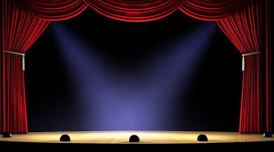
Οι χορευτές
Στούμπου Νικολέττα
Μαυρογόνατου Ελευθερία
Κορέλα Χρυσηίδα
Γκούση Δάφνη
Πατσουράκη Μαρλένα
Παπαδόπουλος Ευρυμέδων
Νομικός Δανιήλ
Κουμουνδούρου Χριστιάνα
Βασιλείου Μυρτώ

Slide 8
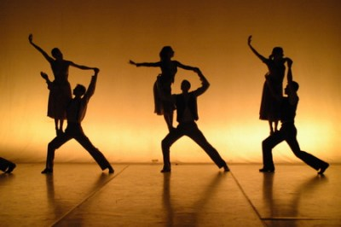
Ευχαριστούμε θερμά τους παλιούς μας μαθητές που συνεχίζουν να χορεύουν μαζί μας:
Από το 2^{ο} Λύκειο Ηλιούπολης
Από το 5^{ο} Λύκειο Ηλιούπολης
Βασιλείου Μελίνα
Βαμπούλας Λεωνίδας
Μαργαρίτη Αφροδίτη
Κοτσίνας Μάριος
Λουκόπουλος Ιωάννης
Σπυριδωνάκου Ιουλία

Slide 9

Οι μουσικοί
τραγούδι
Κωνσταντίνου Άγγελος
Αδαμοπούλου Μαρία
πιάνο
Μακρυού Μαρίλια
ντραμς
κιθάρα
Καστραντάς Κωνσταντίνος
Ράπτη Ειρήνη

Slide 10
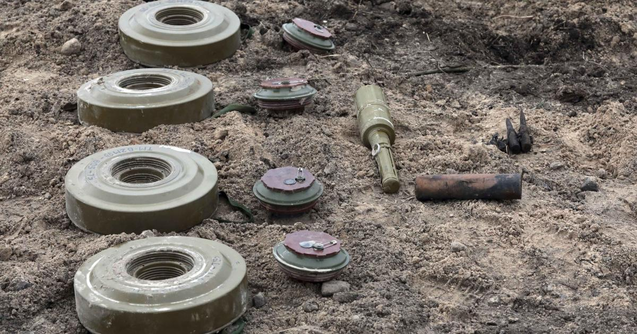
Σαν σήμερα ( 4 Απριλίου)
Διεθνής Ημέρα κατά των Ναρκών
Η Γενική Συνέλευση του ΟΗΕ έχει κηρύξει την σημερινή ημέρα ως Διεθνή Ημέρα κατά των Ναρκών, με σκοπό την ανάπτυξη εθνικών ικανοτήτων αντιμετώπισης ναρκών σε χώρες όπου οι νάρκες και τα εκρηκτικά κατάλοιπα πολέμου αποτελούν σοβαρή απειλή για την ασφάλεια, την υγεία και τη ζωή του άμαχου πληθυσμού ή εμπόδιο στην κοινωνική και οικονομική ανάπτυξη σε εθνικό και τοπικό επίπεδο.

Slide 11
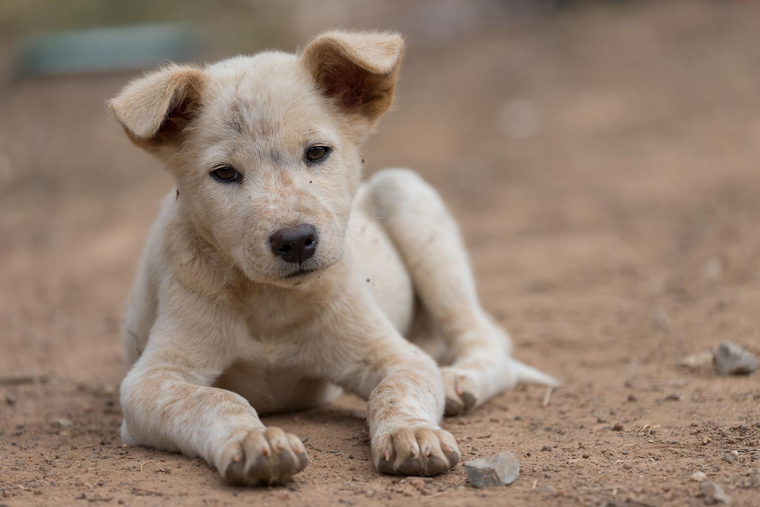
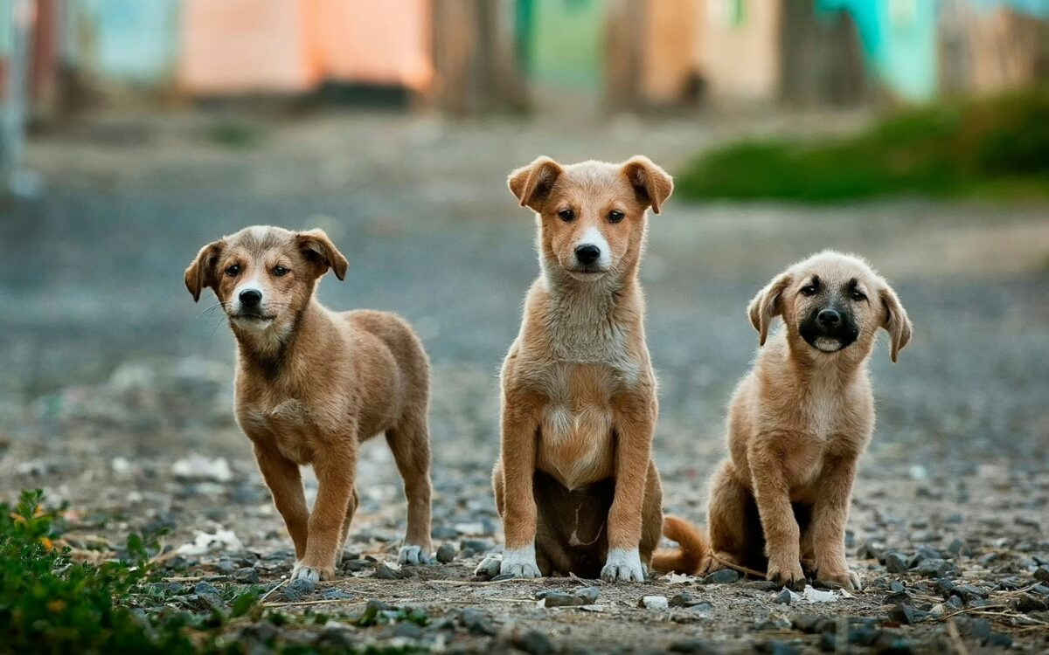
Σαν σήμερα (4 Απριλίου)
Παγκόσμια Ημέρα Αδέσποτων Ζώων
Με πρωτοβουλία των ολλανδικών φιλοζωικών οργανώσεων, σήμερα έχει θεσπιστεί επίσης να γιορτάζεται η Ημέρα Αδέσποτων Ζώων για την ευαισθητοποίηση της διεθνούς κοινότητας σχετικά με την τύχη των 600 εκατομμυρίων αδέσποτων ζώων που υπολογίζεται ότι διαβιούν υπό άθλιες συνθήκες στον πλανήτη μας.

Slide 12
Ευχαριστούμε τους μαθητές και τις μαθήτριες των σχολείων για τη συμμετοχή τους και τις εξαιρετικές εργασίες τους
Ευελπιστούμε σε μελλοντικές συνεργασίες!!!

